Slide 1
“বিস্‌মিল্লাহির রহ্‌মানির রহিম”
আজকের পাঠে সকল শিক্ষার্থীকে শুভেচ্ছা ও
স্বাগতম

Slide 2
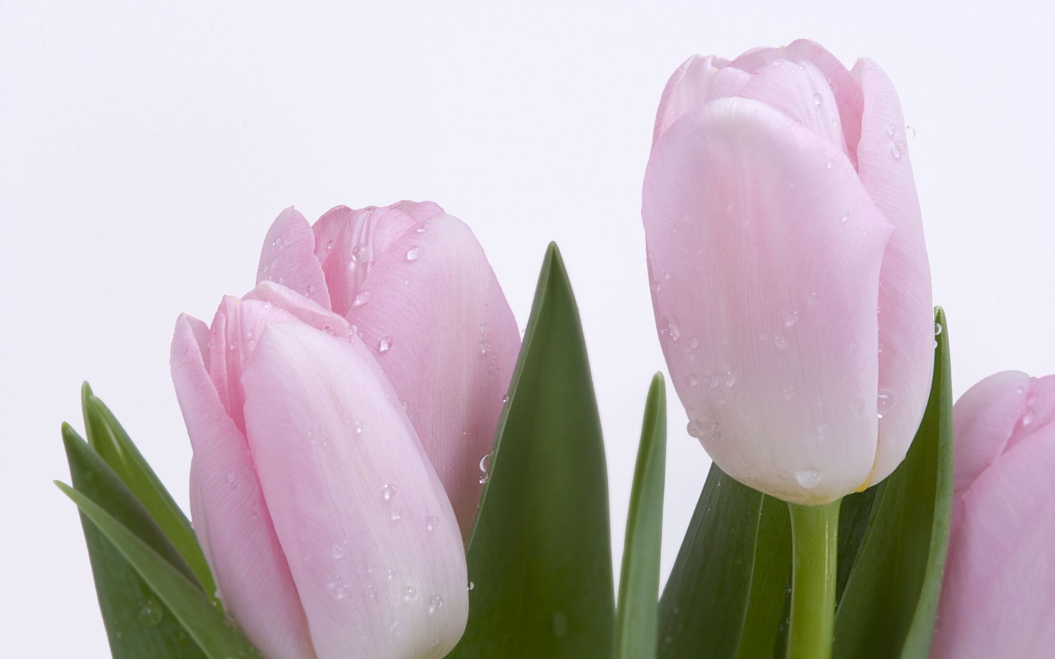
উপস্থাপনায়
গণিত বিভাগ
ক্যান্টনমেন্ট পাবলিক স্কুল ও কলেজ, মোমেনশাহী।

Slide 3
উচ্চতা c মিঃ
প্রস্থ b মিঃ
দৈর্ঘ্য a মিঃ
উপরের চিত্রটি দ্বারা কি বুঝানো হয়েছে?

Slide 4
$$({a+b)}^{3}=a^{3}+3a^{2}b+3ab^{2}+b^{3}$$
=$a^{3}+b^{3}+3ab(a+b)$
$${(a−b)}^{3}=a^{3}−3a^{2}b+3{ab}^{3}−b^{3}$$
=$a^{3}−b^{3}−3ab(a−b)$
এই সূত্র গুলো দ্বারা কি নির্ণয় করা যায়?
$$a^{3}+b^{3}={(a+b)}^{3}−3ab\left(a+b\right)$$
$$a^{3}−b^{3}={\left(a−b\right)}^{3}+3ab(a−b)$$
এই সূত্র দুটি দ্বারা কি নির্ণয় করা যায়?

Slide 5
অধ্যায়ঃ ৩
পাঠঃ ৩
পাঠ ঘোষণ
শ্রেণিঃ নবম-দশম,
বিষয়ঃ গণিত,
বিশেষ পাঠঃ অনুশীলনী ৩.২

Slide 6
আমরা পূর্বের পাঠে বর্গের সূত্র দ্বারা ও অনুসিদ্ধান্ত ব্যবহার করে বিভিন্ন সমস্যা সমাধান করেছি। এখন আমরা ঘন এর সূত্র ও অনুসিদ্ধান্ত ব্যবহার করে বিভিন্ন সমস্যা সমাধান করব ইনশাল্লাহ্‌।
কোন বীজগাণিতিক রাশি $x হলে তার গুণাত্বক বিপরীত রাশি \frac{1}{x}.$
$$আবার x এবং এর গুণাত্বক বিপরীত রাশির সমষ্টি=x+\frac{1}{x}.$$
$$অপরদিকে, x এবং এর বিপরীত গুণাত্বক রাশির পার্থক্য=x−\frac{1}{x}$$

Slide 7
# $a+b=5 এবং ab=6 হলে, a^{3}+b^{3}+4{(a−b)}^{2}এর মান$
নির্ণয় কর।
# $x=\sqrt{5}+2 হলে, x^{3}+\frac{1}{x^{3}} এর মান নির্ণয় কর।$
সমাধানঃ দেওয়া আছে$a+b=5, এবং ab=6.$
$$a^{3}+b^{3}+4{(a−b)}^{2}$$
=${(a+b)}^{3}−3ab\left(a+b\right)+4\left\{{\left(a+b\right)}^{2}−4ab\right\}$
$$=5^{3}−3×6×5+4\left(5^{2}−4.6\right)$$
$$=125−90+4\left(25−24\right)$$
$$=35+4×1=35+4=39 (Ans)$$

Slide 8
# $x=\sqrt{5}+2 হলে, x^{3}+\frac{1}{x^{3}} এর মান নির্ণয় কর।$
সমাধানঃ দেওয়া আছে ,$x=\sqrt{5}+2$
$$∴ \frac{1}{x}=\frac{1}{\sqrt{5}+2}=\frac{1(\sqrt{5}−2)}{(\sqrt{5}+2)(\sqrt{5}−2)}$$
$$=\frac{\sqrt{5}−2}{({√5)}^{2}−2^{2}}=\frac{\sqrt{5}−2}{5−4}=\frac{\sqrt{5}−2}{1}$$
$$=\sqrt{5}−1$$
$$∴ x+\frac{1}{x}=\sqrt{5}+2+ \sqrt{5}−2=2√5$$
$$∴ x^{3}+\frac{1}{x^{3}}=({x+\frac{1}{x})}^{3}−3.x.\frac{1}{x}(x+\frac{1}{x})$$
$=$(${2√5)}^{3}−3.2\sqrt{5}=8.5\sqrt{5}−6\sqrt{5}=40\sqrt{5}−6\sqrt{5}=34√5(Ans)$

Slide 9
# $a^{2}−√3a+1=0 হলে, a^{3}+\frac{1}{a^{3}} এর মান নির্ণয় কর।$
সমাধানঃ দেওয়া আছে, $a^{2}−√3a+1=0$, বা, $a^{2}+1=√3a,$
$বা, \frac{a^{2}+1}{a}=√3$ , বা, $\frac{a^{2}}{a}+\frac{1}{a}=\sqrt{3}, বা, a+\frac{1}{a}=\sqrt{3}$
$$∴প্রদত্ব রাশি= a^{3}+\frac{1}{a^{3}}$$
=${(a+\frac{1}{a})}^{3}−3.a.\frac{1}{a}\left(a+\frac{1}{a}\right)={\left(\sqrt{3}\right)}^{3}−3\left(\sqrt{3}\right)$
=$3\sqrt{3}−3\sqrt{3}$
=0

Slide 10
$$\# যদি a+b=m, a^{2}+b^{2}=n, এবং a^{3}+b^{3}=p^{3} হয় ,$$
$$তবে দেখাও যে , m^{3}+2p^{3}=3mn.$$
সমাধানঃ দেওয়া আছে, $a+b=m, a^{2}+b^{2}=n, এবং a^{3}+b^{3}=p^{3}$
$$∴L.H.S=m^{3}+2p^{3}={(a+b)}^{3}+2\left(a^{3}+b^{3}\right)$$
$$=a^{3}+3a^{2}b+3ab^{2}+b^{3}+2a^{3}+2b^{3}$$
$$=3a^{3}+3a^{2}b+3ab^{2}+3b^{3}$$
$$=3\left\{a^{2}\left(a+b\right)+b^{2}\left(a+b\right)\right\}$$
$$=3\left(a+b\right)\left(a^{2}+b^{2}\right)$$
$$=3mn$$
$$=R.H.S (Showed)$$

Slide 11
$$যদি a+b+c=0 হয়,$$
তবে দেখাও যে, $\frac{{(b+c)}^{2}}{3bc}+\frac{{(c+a)}^{2}}{3ca}+\frac{{(a+b)}^{2}}{3ab}=1$
সমাধানঃ $L,H.S=\frac{{(b+c)}^{2}}{3bc}+\frac{{(c+a)}^{2}}{3ca}+\frac{{(a+b)}^{2}}{3ab}$
$$=\frac{{(a+b+c−a)}^{2}}{3bc}+\frac{{(a+b+c−b)}^{2}}{3ca}+\frac{{(a+b+c−c)}^{2}}{3ab}$$
$$=\frac{{(0−a)}^{2}}{3bc}+\frac{{(0−b)}^{2}}{3ca}+\frac{{(0−c)}^{2}}{3ab}$$
$$=\frac{a^{2}}{3bc}+\frac{b^{2}}{3ca}+\frac{c^{2}}{3ab}$$
$$=\frac{a^{3}+b^{3}+c^{3}}{3abc}$$
$$=\frac{3abc}{3abc}$$
$$=1=R.H.S (proved)$$

Slide 12
#$x^{3}+\frac{1}{x^{3}}=18\sqrt{3} হলে প্রমাণ কর যে, x=\sqrt{3}+√2$
সমাধানঃ দেওয়া আছে, $x^{3}+\frac{1}{x^{3}}=18\sqrt{3}$
$$বা, \frac{x^{6}+1}{x^{3}}=18\sqrt{3},বা, x^{6}+1=18√3x$$
বা, $x^{6}−18\sqrt{3x}+1=0$ ,বা, ${{(x}^{3})}^{2}−2.x^{2}.9\sqrt{3}+({9√3)}^{2}− ({9√3)}^{2}+1=0$
বা, ${{(x}^{3}−9√3)}^{2}−243+1=0$
বা, ${{(x}^{3}−9√3)}^{2}$=$242, বা,x^{3}−9\sqrt{3}=$ $\sqrt{121×2 }$
বা, $x^{3}=9\sqrt{3}+11√2,$
বা, $x^{3}=3\sqrt{3}+9\sqrt{2}+6\sqrt{3}+2\sqrt{2}$
বা, $x^{3}={(\sqrt{3})}^{3}+3.{(\sqrt{3})}^{2}.\sqrt{2}+3,\sqrt{3}.{\left(\sqrt{2}\right)}^{2}+{(\sqrt{2})}^{3}$
বা, $x^{3}={(\sqrt{3}+\sqrt{2})}^{3}$
বা, $x=\sqrt{3}+\sqrt{2}$ ($proved)$

Slide 13
মূল্যায়ণঃ
১। যদি $x+y=1 হয় ,তবে, দেখাও যে, x^{3}+y^{3}−xy={\left(x−y\right)}^{2}.$
২। $a=\sqrt{6}+\sqrt{5}হলে, \frac{a^{6}−1}{a^{3}} এর মান নির্ণয় কর।$
৩। $a^{4}−a^{2}+1=0 হলে , প্রমাণ কর যে ,a^{3}+\frac{1}{a^{3}}=0.$
4। যদি $a=\sqrt{3}+\sqrt{2}$ হয়, তবে প্রমাণ কর যে, $a^{3}+\frac{1}{a^{3}}=18√3.$

Slide 14
বাড়ির কাজঃ
$$x^{4}−x^{2}+1=0 হলে নিম্ন লিখিত প্রশ্ন গুলোর উত্তর দাও।$$
(ক) $x^{2}+\frac{1}{x^{2}} এর মান নির্ণয় কর।$
(খ) $x^{4}+\frac{1}{x^{4}} এর মান নির্ণয় কর।$
(গ) প্রমাণ কর যে, $x^{6}+\frac{1}{x^{6}}=−2.$

Slide 15
পাঠ সমাপ্তি ঘোষণাঃ
সকল শিক্ষার্থীর মঙ্গল কামনা করে আজকের পাঠ শেষ করছি।
আল্লাহ্‌ হাফেজ

